Slide 1
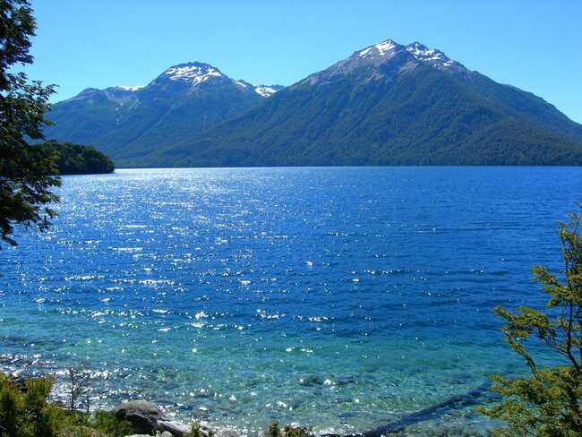
Муниципальное бюджетное дошкольное образовательное учреждение
«Детский сад общеразвивающего вида № 12 г. Слюдянки»
«Подводное царство Байкала»
Составил: воспитатель первой квалификационной категории
Бобкова К. А.

Slide 2
Давайте с вами вспомним, что такое Байкал:
Байкал – это море или озеро?
Где находится Байкал?
Какая вода в Байкале?
Слово Байкал переводится как «Богатое озеро». Давайте с вами отправимся в Байкал под воду и узнаем чем же оно богато.

Slide 3
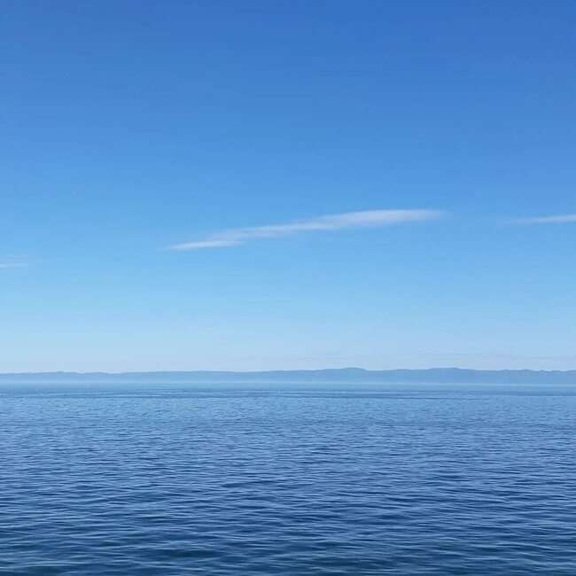
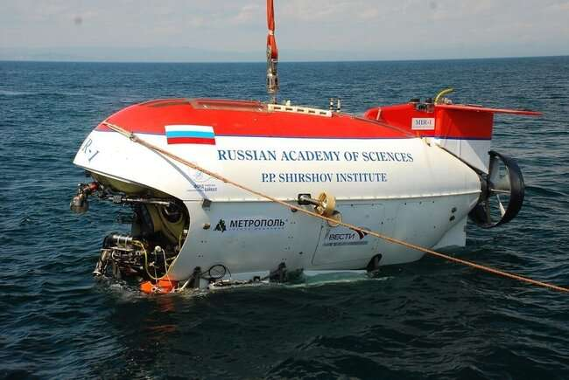
И чтобы с нами ничего не случилось, опускаться мы будем в аппарате, который предназначен для подводного плавания и называется он – батискаф.

Slide 4
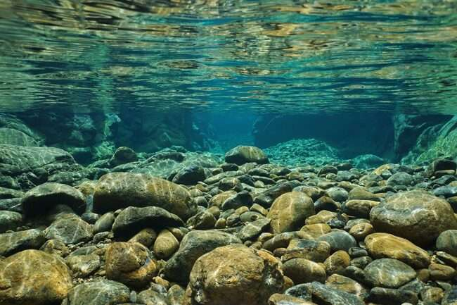

Slide 5
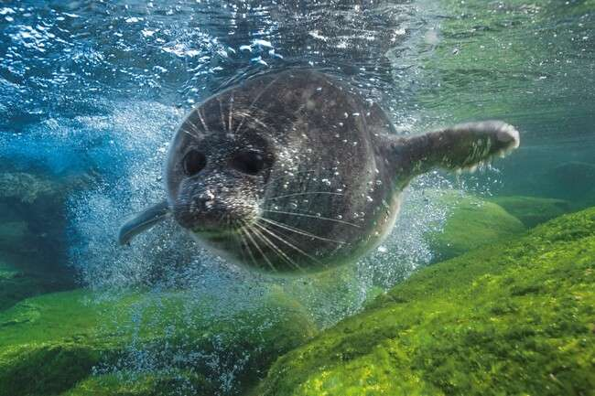

Slide 6
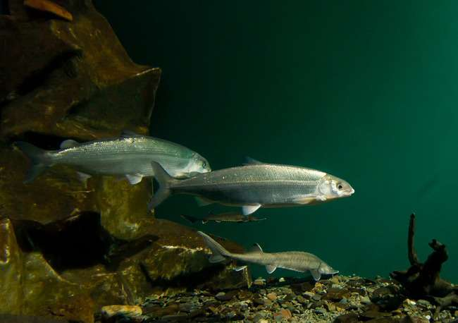
ОМУЛЬ, ОСЁТР

Slide 7
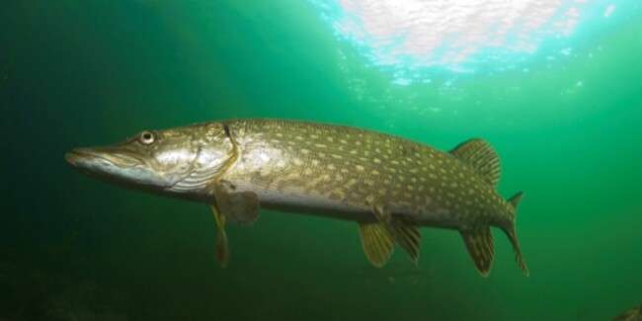
ЩУКА

Slide 8
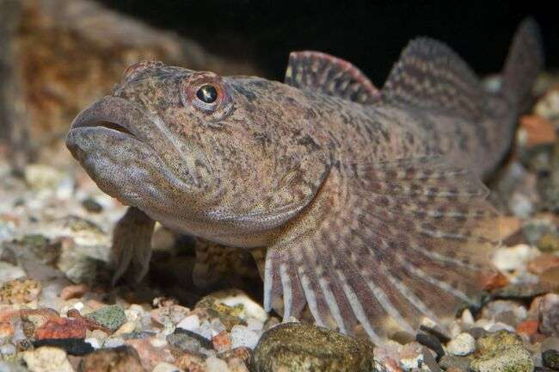
БЫЧОК ШИРОКОЛОБКА
ПОДКАМЕНЬЩИК

Slide 9
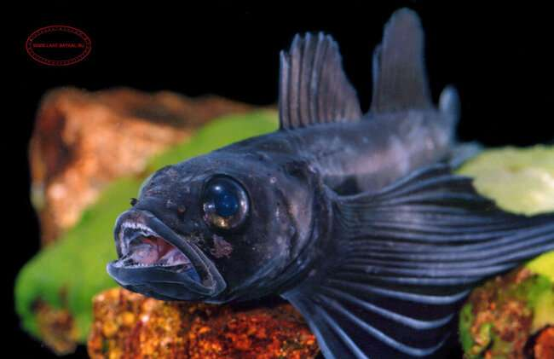
ДЛИННОКРЫЛАЯ ШИРОКОЛОБКА

Slide 10
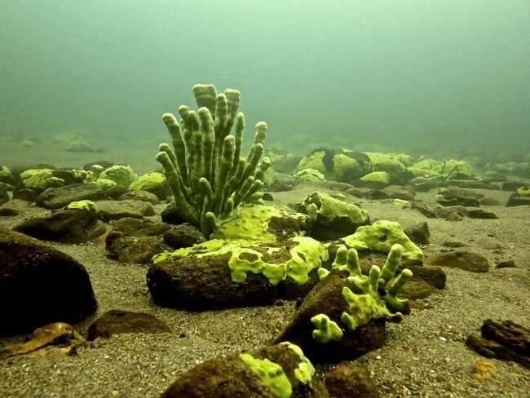
БАЙКАЛЬСКАЯ ГУБКА

Slide 11
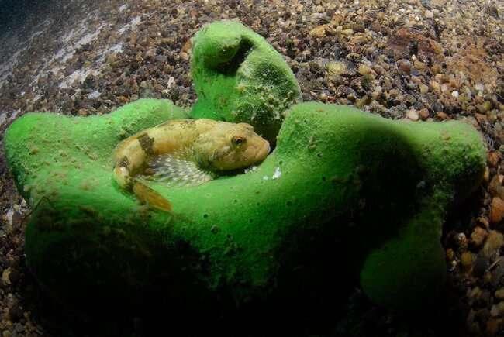
БЫЧОК ЖЕЛТОКРЫЛКА

Slide 12
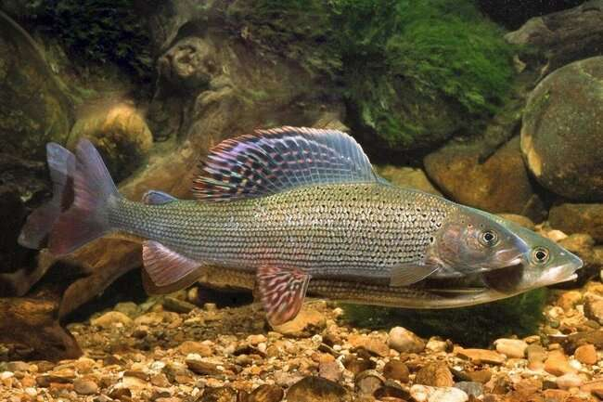
ХАРИУС

Slide 13
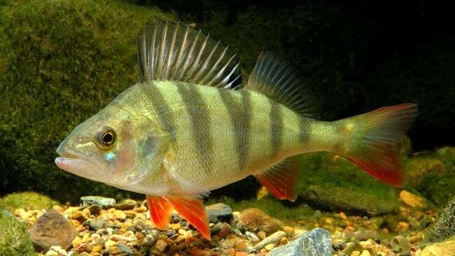
ОКУНЬ

Slide 14
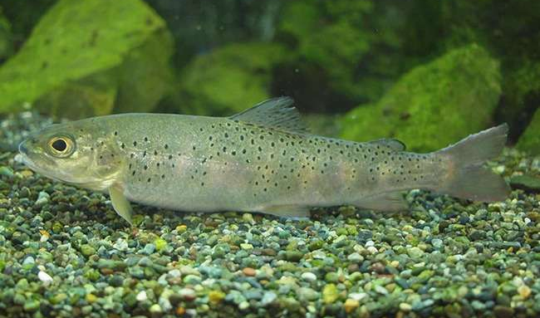
ЛЕНОК

Slide 15
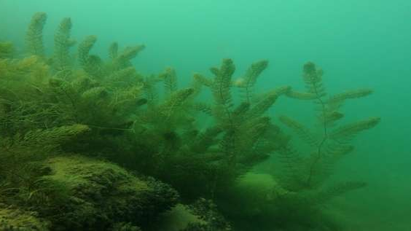

Slide 16
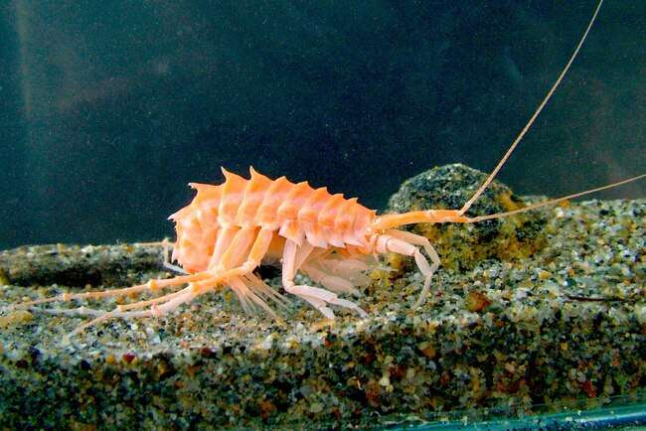
РАЧОК ЭПИШУРА

Slide 17
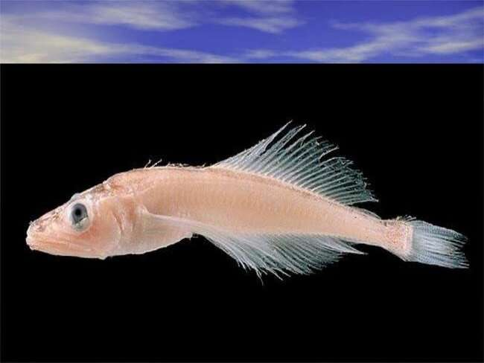
ГОЛОМЯНКА

